Slide 1
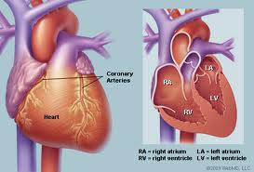
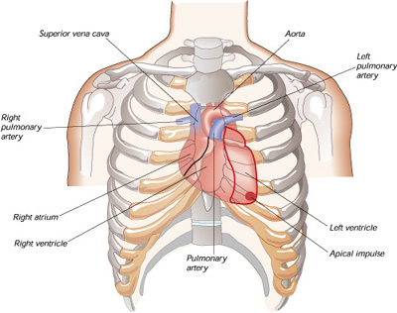
KRVNI OBTOK IN IZLOČALA
SRCE

Slide 2
V mirnem prostoru nasloni glavo na prsi enega od staršev. Kaj slišiš? Če imaš doma tisto napravo, ki jo zdravniki nosijo okoli vratu, jo uporabi. Ali veš kako se imenuje?
Preštej koliko udarcev slišiš v 10 sekundah in dobljeno število pomnoži s šest. Koliko udarcev/min naredi srce?
Nastavi tri prste na levo dlan ali levo stran vratu, kot prikazujejo slike.
Si našel svoj utrip? Sedaj izmeri kolikokrat tebi udari srce v 10 sekundah in pomnoži dobljeno število s 6. Kolikokrat udarcev/ min naredi tvoje srce? Je kakšna razlika med tabo in tvojimi starši?
Sedaj naj starši naredijo 10 počepov in ponovno izmerite utrip in enako naredi tudi ti. Najprej počepe, nato izmeri utrip.
Opaziš kakšno razliko? Če ja, kaj meniš, zakaj je tako?

Slide 3
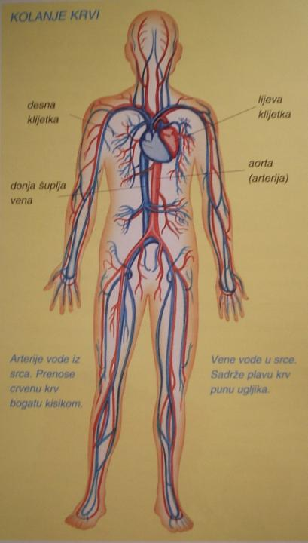
Sistem organov za krvni obtok sestavljajo: - srce - krvne žile

Slide 4
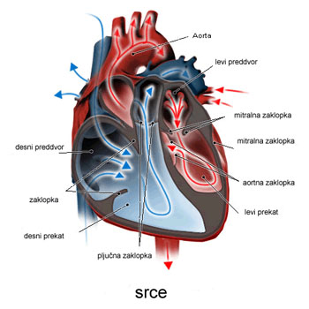
SRCE

Slide 5
SRCE
Srce je organ, ki neprestano dela.
Ko konča z delom, se konča tudi naše življenje.
Bitje srca lahko čutiš na vratni žili ali na zapestju na dlanski strani.
Srčni utrip imenujemo tudi pulz.

Slide 6
DELOVANJE SRCA
Srce je razdeljeno na dve polovici.
V eno polovico pride kri, ki vsebuje malo kisika.
Iz ene polovice srce potiska kri v pljuča. GLEJ PUŠČICE!
Tam se obogati s kisikom.
Iz pljuč gre kri nazaj v drugo polovico srca. GLEJ PUŠČICE!
Srce potisne kri po vsem telesu. GLEJ PUŠČICE!
V telo gre iz srca kri, ki je bogata s kisikom.
http://www.holomatix.com/assets/heart/index.html
http://blog.zdravstvena.info/delovanje-srca/

Slide 7
Zapis v zvezek: SRCE
Srce je veliko približno kot PEST. Leži v višini prsi, skoraj na sredini telesa. Je votla mišica, ki s krčenjem potisne kri po žilah. Sestavljeno je iz dveh delov, ki sta spojena en z drugim. Vsak del je razdeljen še na dva dela; PREDDVOR zgoraj in PREKAT spodaj, po katerih kroži kri.
Pri zdravem človeku se v eni minuti razširi in skrči 60 do 80 krat. Ko smo utrujeni, potrebuje naše telo več krvi, zato srce hitreje bije, ko pa smo spočiti in mirni, naše srce počiva in bije zato počasneje.

